Slide 1
모퉁이우ripe - 청담동
한우 오마카세
모퉁이우ripe - 청담동
김호윤 쉐프
오마카세란 전부 맡기다,라는 뜻으로 음식점에 갔을 때 음식을 만드는 주방장에게 음식을 골라서 주문하는 게 아니라 주방장이나 지배인이 그날그날 요리를 골라서 해주는, 책임지고 요리를 초이스 해서 내주는 서비스를 오 마카 세라고 한다고 해요.

Slide 2
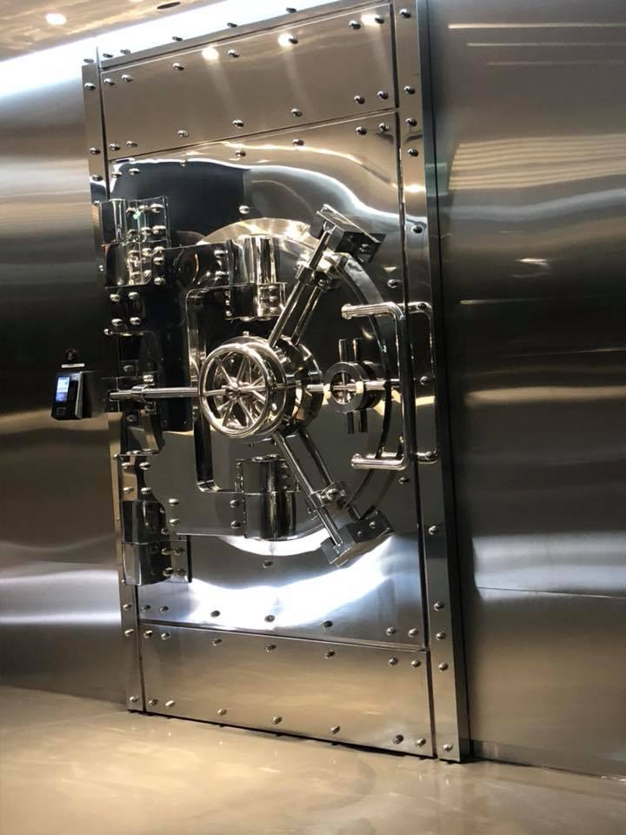

Slide 3
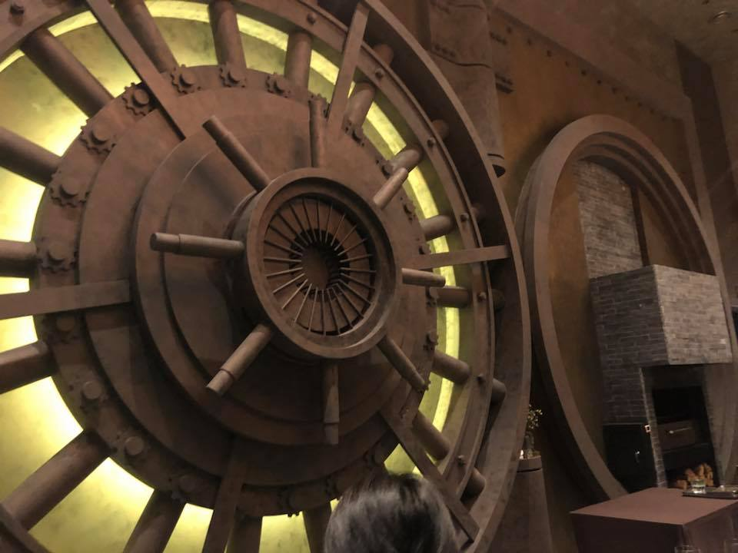

Slide 4
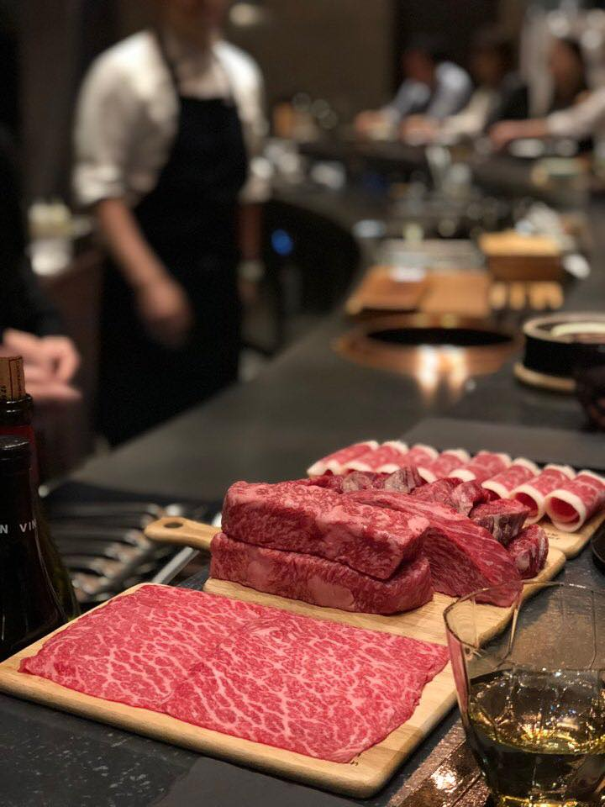

Slide 5
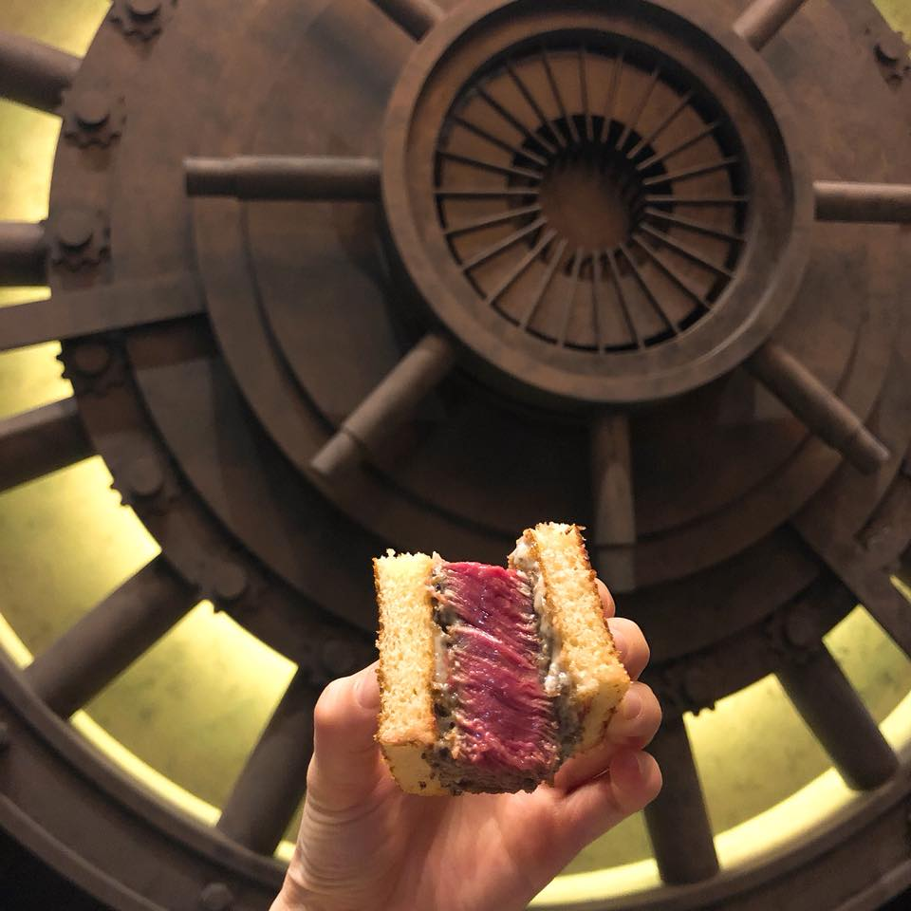

Slide 6
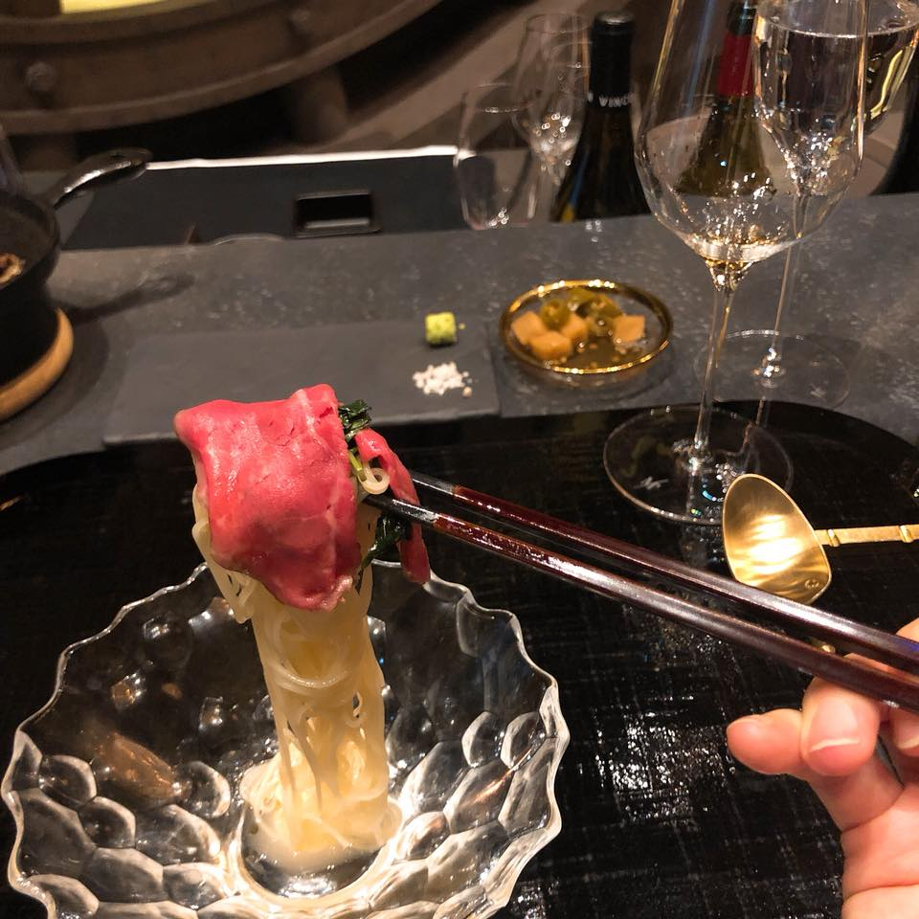

Slide 7
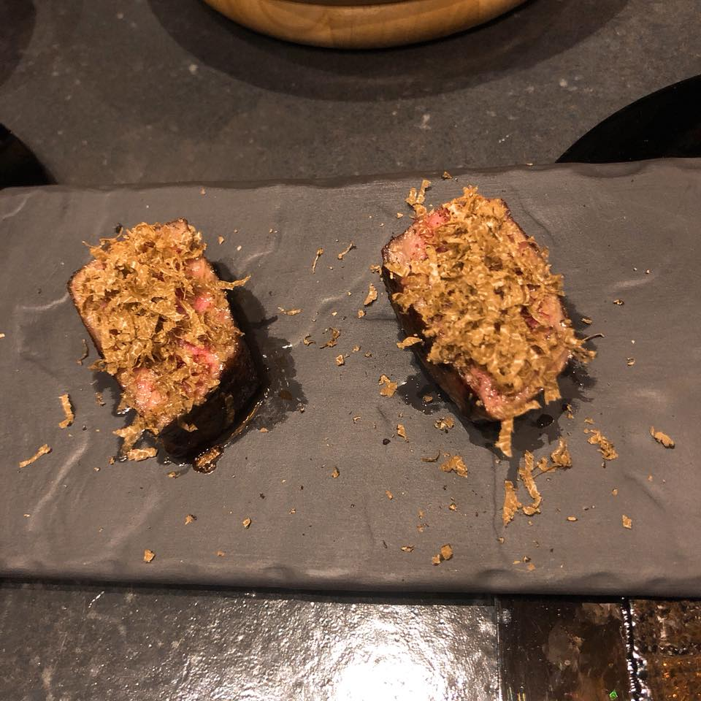

Slide 8
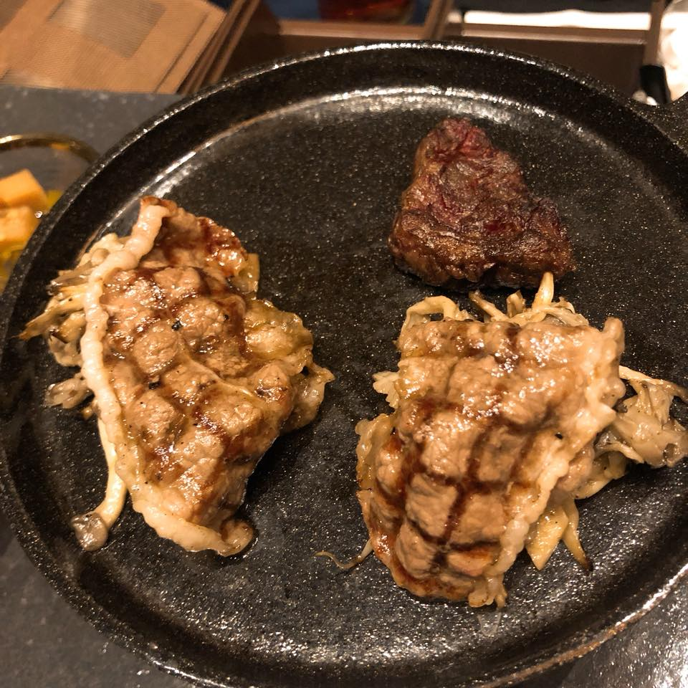

Slide 9
